Slide 1
Лекция 4. Основы языка C# Содержание лекции:
Информационные технологии и программирование
Отладка программы
Сложность алгоритмов
Коллекции
Работа с файлами и папками
Преподаватель курса: Клюкин Даниил Анатольевич, ст. преподаватель каф. ПМиИТ

Slide 2

Отладка программы
Разработка сложной программы невозможна без отладки.
Отла́дка — этап разработки компьютерной программы, на котором обнаруживают, локализуют и устраняют ошибки. Чтобы понять, где возникла ошибка, приходится:
узнавать текущие значения переменных;
выяснять, по какому пути выполнялась программа.
Перед запуском отладки также необходимо расставить точки остановки программы.

Slide 3
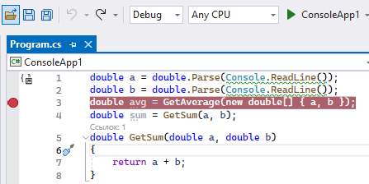
Точка остановки
Запуск отладки (F5)

Slide 4
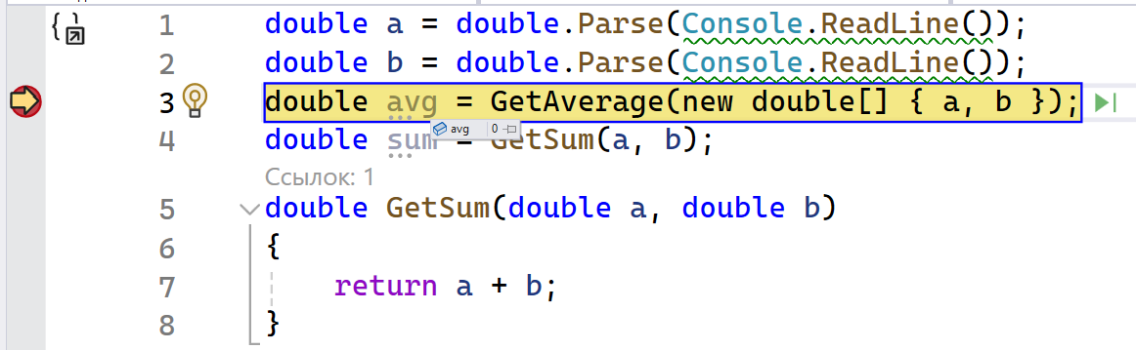
При достижении точки остановки, выполнение программы приостанавливается, в это время можно проверить значения переменных. Для этого необходимо навестись мышью на переменную.
Возобновление до следующей точки остановки: F5;
Следующий шаг без обхода во внутрь: F10;
Следующий шаг с обходом во внутрь: F11;
Остановить отладку и завершить : Shift + F5;
Для успешной сдачи экзамена необходимо уметь отлаживать ПО.

Slide 5
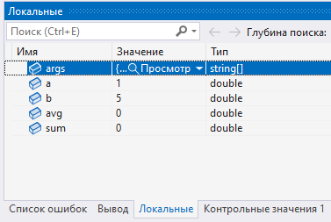
Текущие значения переменных можно смотреть на вкладке «Локальные»

Slide 6
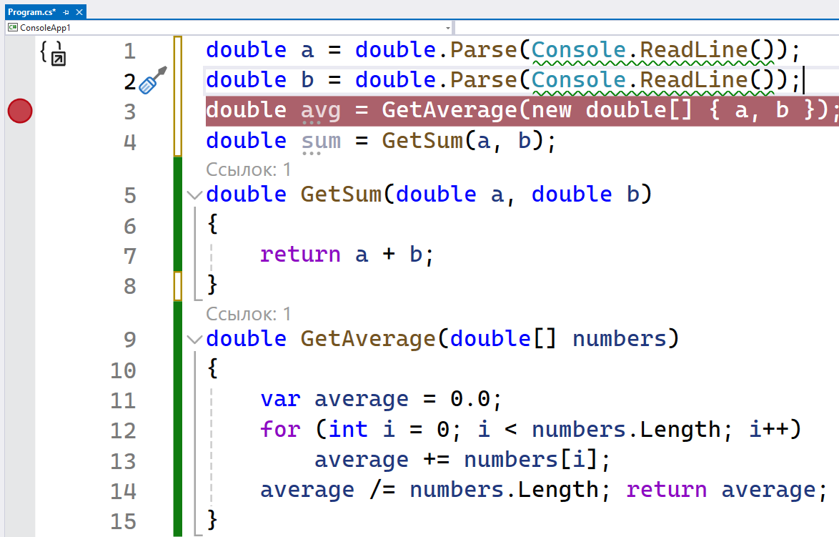
Чтобы приостановить выполнение программы до исполнения строки 3 необходимо поставить точку останова на строку 3. После приостановки чтобы зайти в метод GetAverage необходимо нажать F11.
Если заходить не нужно, чтобы перейти к след. строке – F10.
Чтобы посмотреть текущее значение переменной необходимо навести на неё мышью или зайти на вкладку «Локальные»

Slide 7
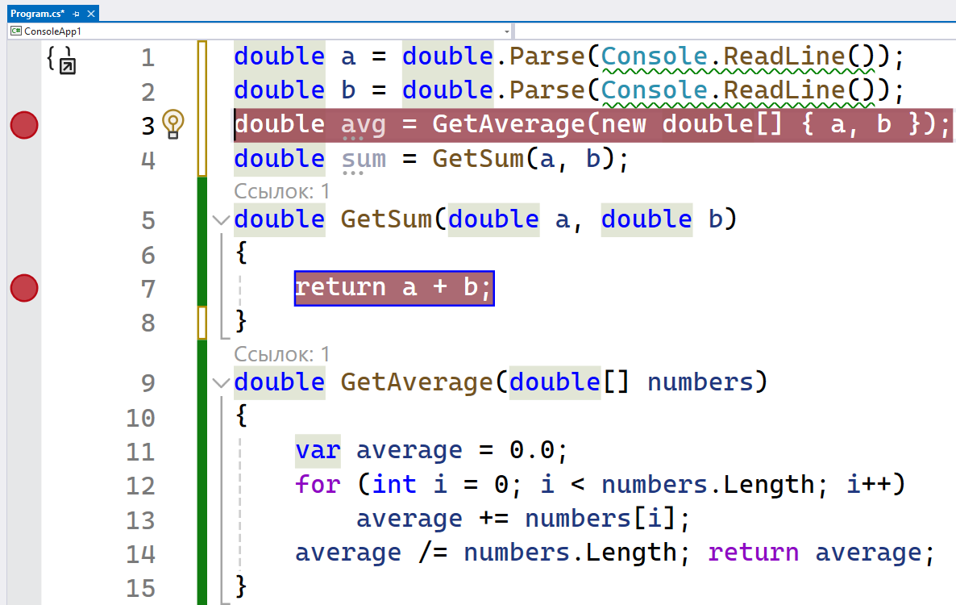
Чтобы продолжить выполнение программы необходимо нажать F5, в таком случае программа будет выполняться до следующей точки останова.
Точек останова может быть несколько.
Сначала мы остановимся на строке 3, потом на строке 7 (Если метод GetSum будет вызван).

Slide 8
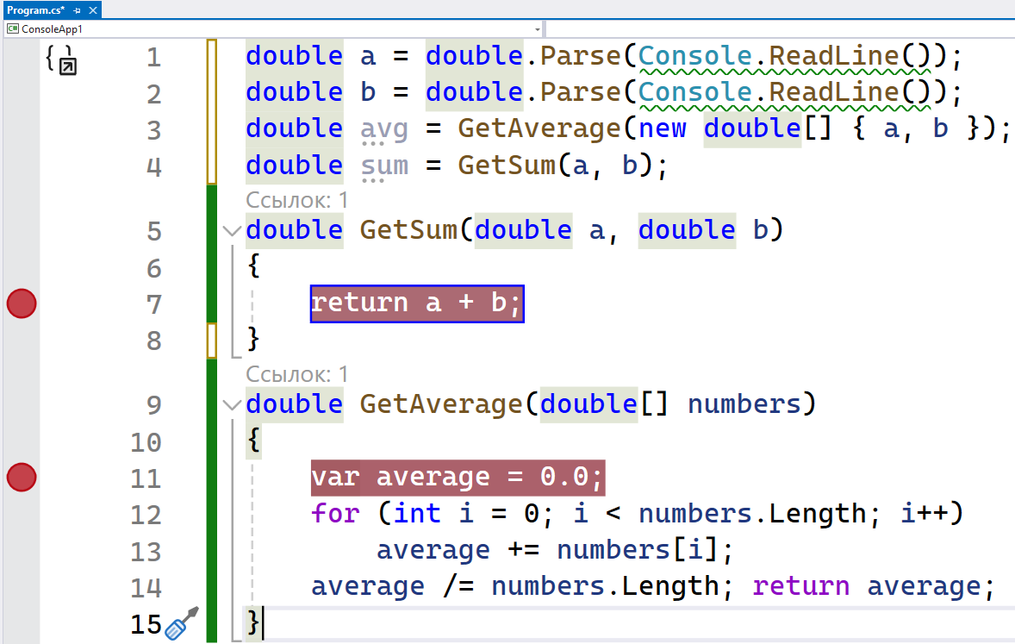
Вопросы. На какой точке останова мы остановимся вначале, на какой потом?

Slide 9
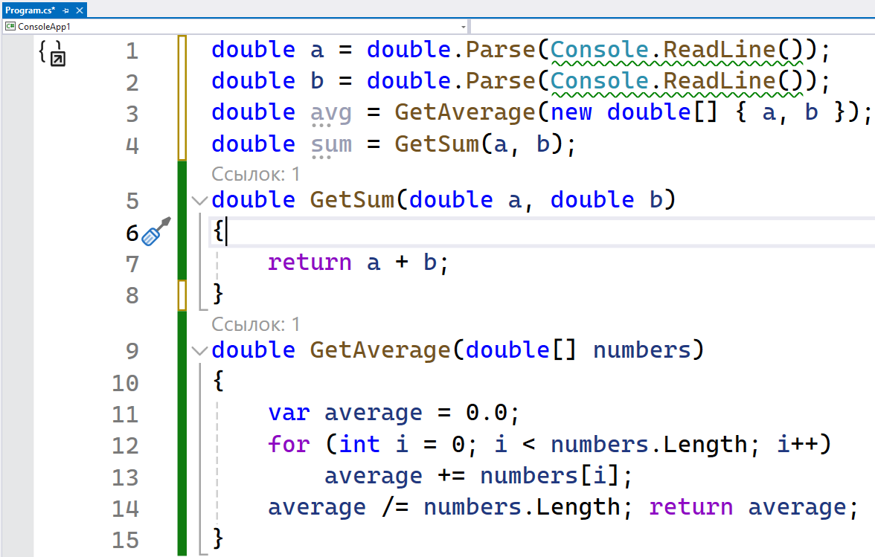
Вопросы. Куда необходимо поставить точку останова, если мы выяснили, что a, b считываются корректно, но среднее значение неправильное?

Slide 10
Оценка сложности алгоритмов
Сам термин "алгоритм" произошел от имени персидского математика Аль-Хорезми, труды которого сыграли важную роль на становление математики как науки.
Алгоритм может иметь входные данные, над которыми производятся вычисления, а также может иметь выходной результат - одно значение или набор значений. Задача алгоритма состоит в преобразовании входных значений в выходные.
Сложность алгоритмов оценивается по 2 критериям:
требуемому времени на выполнение,
требуемой памяти на выполнение.

Slide 11
Вычислительная временная сложность (time complexity) — это максимальное возможное количество выполненных алгоритмом элементарных операций, как функция от размера входных данных.
Вычислительная ёмкостная сложность (space complexity) — это максимальный возможный размер занятой алгоритмом дополнительной памяти, как функция от размера входных данных.
for (int i=0; i < n; i++)
count++;
Посчитаем количество элементарных операций:
1 для int i = 0
n+1 для i < n
2n для i++ (что эквивалентно i = i + 1, а это две операции: присваивание и сложение)
2n для сount++
Получаем, что временная сложность алгоритма C(n)=2+5n.

Slide 12
И ещё один пример посложнее, перед тем как перейти к долгожданной O-нотации.
int i = 0;
while (i < n)
{
for(int j=0; j<n; j++)
count++;
i++;
}
Итого, сложность C(n)=1+(n+1)+2n+n(1+(n+1)+2n+2n)=2+5n+5n²
Посчитаем функцию сложности:
i = 0 выполнится лишь однажды
i<n внутри while выполнится n+1 раз
i+=1 выполнится n раз (+= это две элементарные операции)
цикл for начнет выполняться n раз и каждый раз:
j=0 выполнится один раз
j<n выполнится n+1 раз
j++ выполнится n раз (++ это две элементарные операции)
count++ выполнится n раз (++ это две элементарные операции)

Slide 13
Для реального кода вычислительная сложность может быть крайне сложной функцией!
Кроме того, легко ошибиться в расчетах и забыть какое-нибудь из слагаемых.
С другой стороны, есть множество причин, почему нет смысла считать точный вид функции сложности:
Некоторые «элементарные» операции, такие как sin или квадратный корень более дорогие, а функция сложности это не учитывает.
Стоимость элементарных операций разная на разных процессорах.
Стоимость элементарной операции зависит от контекста выполнения (от кэширования, переключения контекстов, работы конвейера команд у процессора, ...).
Когда код написан на языке высокого уровня (C#, Python, JavaScript, ...) есть скрытая стоимость: выделение памяти, сборка мусора, JIT-компиляция и т.п.)
Поэтому вместо того, чтобы считать скучные сложные формулы, инженеры пользуются так называемой асимптотической оценкой функции сложности.

Slide 14
Для оценки сложности инженеры обычно пользуются так называемой О-нотацией. Например, говорят «сложность этого алгоритма O(n²) (произносится: о от эн квадрат), а этого Θ(n log(n)) (произносится: тэта от эн лог эн).
Если очень кратко — O(n²) означает, что самое быстро растущее слагаемое в функции сложности — это n в степени не более 2, а Θ(n²) — что степень в точности 2.
Определение 1. Говорят «f(n) = O(g(n))» тогда и только тогда, когда ∃C>0, ∃n₀​:∀n>n₀​ → f(n) < Cg(n)
Определение 2. Говорят «f(n) = Θ(g(n))» тогда и только тогда, когда f(n) = O(g(n)) и одновременно g(n) = O(f(n))
Как видно Θ — более точная и, соответственно, более предпочтительная оценка, чем О-большое.

Slide 15
Пример.
int i = 1;
while (i < n)
{
for(int j=0; j<n-2; j++)
count++;
i++;
}
Заметим, что count++ выполняется чуть меньше n² раз. Не точно n², потому что i начинается с 1, а не с нуля, да и внутренний цикл до n-2. Однако опытный инженер даже не будет пытаться учитывать эти константы — он и так знает, что в итоге будет квадратичная оценка.
Оценка сложности алгоритма O(n²)
Попробуем сходу найти самую «горячую» операцию — ту, которая выполняется больше всего раз. Чаще всего такая операция находится внутри самого вложенного цикла. В нашем случае это count++. Ну или j++ внутри for — не важно, можно взять любую из них.

Slide 16
Какая оценка сложности данного алгоритма?
var n = int.Parse(Console.ReadLine());
var sum = 0.0;
for (var i = 0; i < n; i++)
{
sum += n;
}
Console.WriteLine(sum);

Slide 17
Какая оценка сложности данного алгоритма?
var n = int.Parse(Console.ReadLine());
var sum = 0.0;
for (var i = 0; i < n; i++)
{
for (var j = 0; j < n; j++)
{
sum += n;
}
}

Slide 18
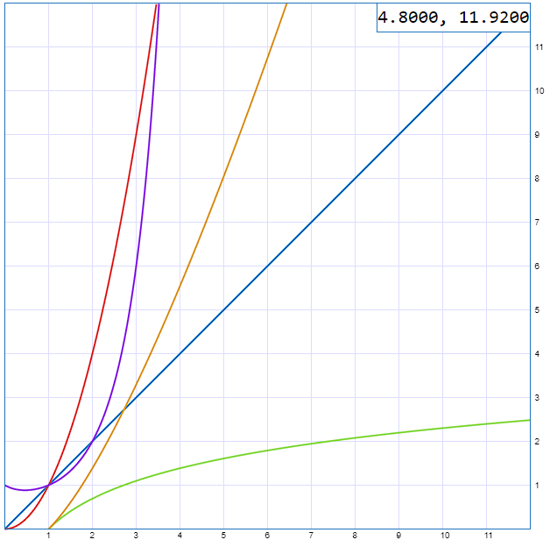
Скорость роста наиболее
популярных функций
Важно внимательно подходить к выбору алгоритма, особенно если критично время выполнения расчета.
O(n*log(n))
O(n!)
O(n)
O(n²)
O(log(n))

Slide 19
Коллекции
Коллекция – совокупность объектов (значений переменных). Отличается от массивов дополнительными функциями и гибкостью.
Виды коллекций: List, LinkedList, Stack, Queue, HashSet, Dictionary
List – список однотипных объектов. Основное отличие от массивов – автоматическое увеличение емкости при переполнении.
Сложность поиска O(n), вставка и удаление O(1) или O(n).

Slide 20
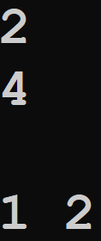
List<int> list = new List<int>();
list.Add(1);
list.Add(2);
Console.WriteLine(list.Count);
Console.WriteLine(list.Capacity);
Console.WriteLine();
foreach (var i in list)
Console.Write($"{i} ");
Add – добавление элемента в список;
Remove – удалить первый попавшийся элемент с заданным значением;
RemoveAll – удалить все элементы с заданным значением;
RemoveAt – удалить значение по индексу;
Count – количество элементов в массиве;
Capacity – вместимость массива.

Slide 21
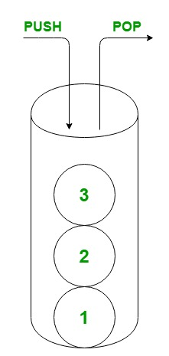
Stack – представляет коллекцию, которая использует алгоритм LIFO ("последний вошел - первый вышел"). При такой организации каждый следующий добавленный элемент помещается поверх предыдущего. Извлечение из коллекции происходит в обратном порядке - извлекается тот элемент, который находится выше всех в стеке.
Сложность поиска O(n), вставка и удаление O(1) или O(n).

Slide 22
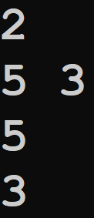
Stack<int> stack = new Stack<int>();
stack.Push(3);
stack.Push(5);
Console.WriteLine(stack.Count);
foreach (var i in stack)
Console.Write($"{i} ");
var value = stack.Pop();
Console.WriteLine();
Console.WriteLine(value);
foreach (var i in stack)
Console.Write($"{i} ");
Push – добавление значения поверх предыдущего;
Pop – извлечь верхний элемент;

Slide 23
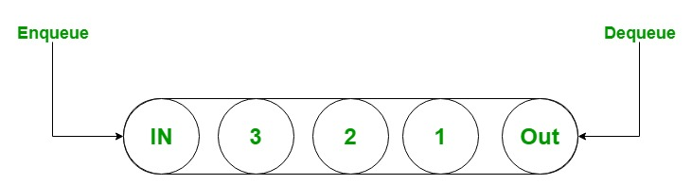
Queue – представляет обычную очередь, которая работает по алгоритму FIFO ("первый вошел - первый вышел").
Сложность поиска O(n), вставка и удаление O(1) или O(n).

Slide 24
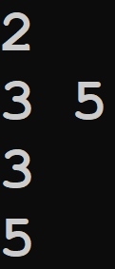
Queue<int> queue = new Queue<int>();
queue.Enqueue(3);
queue.Enqueue(5);
Console.WriteLine(queue.Count);
foreach (var i in queue)
Console.Write($"{i} ");
var value = queue.Dequeue();
Console.WriteLine();
Console.WriteLine(value);
foreach (var i in queue)
Console.Write($"{i} ");
Enqueue – добавление значения в конец коллекции;
Dequeue – извлечь первый элемент;

Slide 25
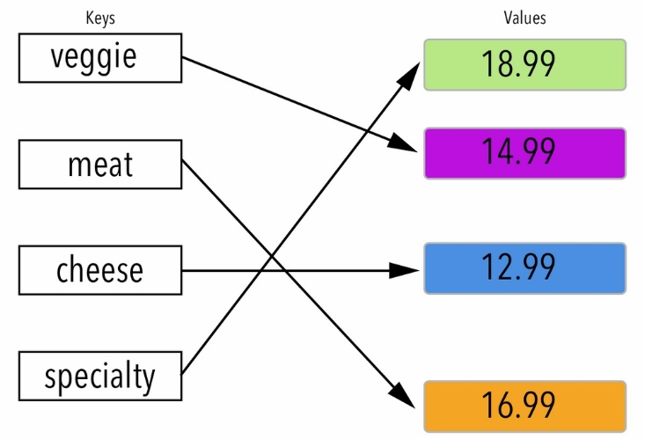
Dictionary – хранит объекты, которые представляют пару ключ-значение.
Сложность поиска O(1), вставка O(1), удаление O(1).
Add – добавление пары ключ-значение;
Remove – удалить значение по ключу;
ContainsKey – содержит ли словарь заданный ключ;
ContainsValue – содержит ли словарь заданное значение.

Slide 26
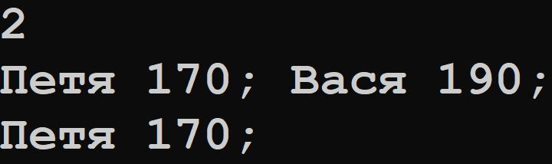
Dictionary<string, int> dictionary = new Dictionary<string,int>();
dictionary.Add("Петя", 170);
dictionary.Add("Вася", 190);
Console.WriteLine(dictionary.Count);
foreach (var (key, value) in dictionary)
Console.Write($"{key} {value}; ");
if (dictionary.ContainsKey("Вася"))
dictionary.Remove("Вася");
Console.WriteLine();
foreach (var (key, value) in dictionary)
Console.Write($"{key} {value}; ");

Slide 27
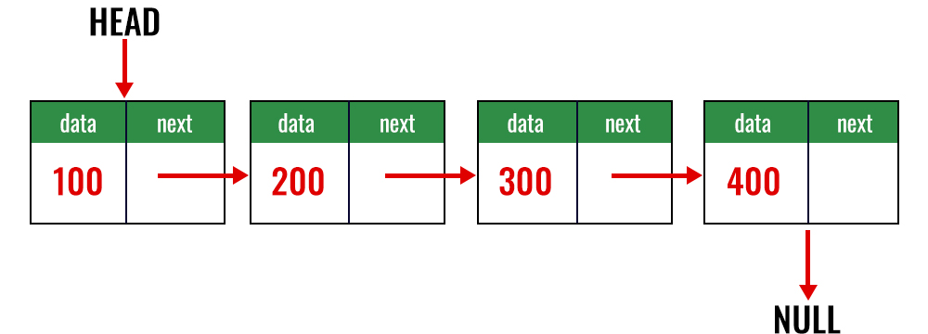
LinkedList – связанный список (двусвязанный). Хранит информацию о первом элементе, каждый элемент хранит информацию об элемента до него и после него. Не хранит индексы.
Сложность поиска O(n), вставка и удаление O(1).

Slide 28
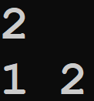
var list = new LinkedList<int>();
var first = list.AddFirst(1);
var seconds = list.AddAfter(first, 2);
Console.WriteLine(list.Count);
foreach (var i in list)
Console.Write($"{i} ");
AddFirst – добавление значения в начало списка;
AddAfter – добавить значение после заданного элемента;
AddBefore – добавить значение перед заданным элементом.

Slide 29
Работа с файлами и папками
Создание файла: File.Create("мой файл.txt");
При указании имени файла, файл создается там, откуда запущено приложение.
Создание файла по конкретному пути:
File.Create("D:\\папка\\мой файл на диске D.txt");
Чтобы использовать спец. символы в тексте необходимо их экранировать. Например, если мы хотим вывести на экран символ кавычек.
Console.WriteLine("\"");
Также можно экранировать обратный слэш.
Console.WriteLine("\\");
Оператор «@» в начале строки означает экранирование всей строки.
Console.WriteLine(@"\");

Slide 30
Создание текстового файла и запись данных:
File.WriteAllText("мой файл2.txt", "что то написали");
File.WriteAllLines("мой файл2.txt", new[]{"строка 1","строка 2"});
Запись данных в существующий файл:
File.AppendAllText("мой файл2.txt", “что то добавили");
File.AppendAllLines("мой файл2.txt",new[]{"строка 3","строка 4"});
Чтение данных из файла:
string text = File.ReadAllText("мой файл2.txt");
string[] textLines = File.ReadAllLines("мой файл2.txt");
Удаление файла:
File.Delete("мой файл2.txt");

Slide 31
Потоковая запись в файл:
using var fs = File.OpenWrite("мой файл2.txt");
using StreamWriter sw = new StreamWriter(fs);
sw.Write("когда хотим писать на ходу");
sw.Close(); // закрыли поток записи
using – спец. слово для автоматического закрытия записи (или чтения) после выполнения блока инструкций.

Slide 32
Получить путь до текущей папки с программой:
Console.WriteLine(Directory.GetCurrentDirectory());
Создать папку (и подпапки, если их нет):
Directory.CreateDirectory(@"G:\папка 1\папка 2\папка 3");
Удалить пустую папку:
Directory.Delete(@"G:\\папка 1\\папка 2\\папка 3\");
Рекурсивное удаление всего содержимого папки и самой папки:
Directory.Delete(@"G:\\папка 1\\папка 2\\папка 3\", true);
Получить массив файлов в папке (имена включая путь):
Directory.GetFiles(@"G:\папка 1\папка 2\папка 3");
Получить массив папок в папке (имена включая путь):
Directory.GetDirectories(@"G:\папка 1\папка 2\папка 3");

Slide 33
Поиск всех папок внутри папки (поиск в ширину):
var root = Directory.GetCurrentDirectory();
var visited = new List<(string, int)>();
var queue = new Queue<(string, int)>();
queue.Enqueue((root, 0));
while (queue.Count > 0)
{
var (currentPath, distance) = queue.Dequeue();
visited.Add((currentPath, distance));
var subDirectories = Directory.GetDirectories(currentPath);
foreach (var subDirectory in subDirectories)
queue.Enqueue((subDirectory, distance + 1));
}
foreach (var (path, distance) in visited)
Console.WriteLine($"{path} удаленность: {distance} папок");

